Slide 1
ESPAÑA
GRANDES
PAÍSES
RUSIA
FRANCIA
ITALIA

Slide 2
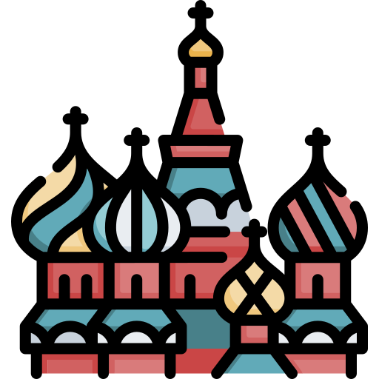
¿CUÁL DE ESTOS MONUMENTOS
ESTÁ EN ESPAÑA?

Slide 3
¿CUÁL DE ESTOS MONUMENTOS
ESTÁ EN RUSIA?

Slide 4
¿CUÁL DE ESTOS MONUMENTOS
ESTÁ EN RUSIA?

Slide 5
¿CUÁL DE ESTOS MONUMENTOS
ESTÁ EN RUSIA?

